Slide 1
















RAG ile Kişisel Asistanlar
Lokman Baturay Efe

Slide 2

Kişisel Asistanlar
Kişisel asistanları modern dünyanın dijital kahyaları olarak düşünebiliriz. Tıpkı bir kahya gibi, günlük işlerinizi düzenler, hatırlatmalar yapar ve size zaman kazandırır.
Ancak, bu kahyalar fiziksel değil; telefonunuzda, bilgisayarınızda veya akıllı hoparlörünüzde yaşayan dijital yardımcılardır.

Slide 3

ELIZA (1967)
Joseph Weizenbaum tarafından geliştirilen ELIZA, insanlarla basit diyaloglar kurabilen ilk chatbotlardan biridir. Rogerian terapi tekniğine dayanan ELIZA, kullanıcının söylediklerini tekrar ederek onunla "terapist" gibi konuşur.
ELIZA ile örnek bir konuşma

Slide 4
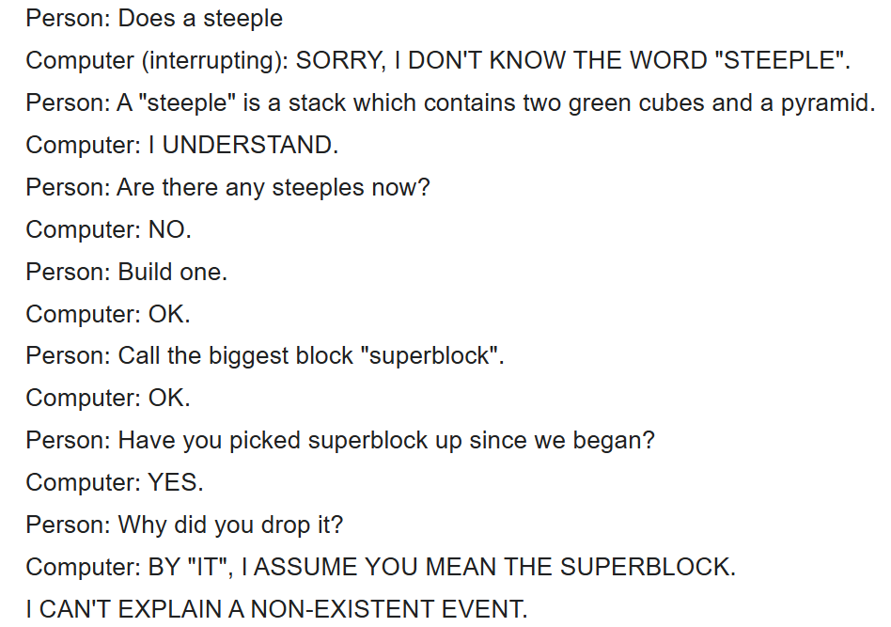
SHRDLU
Terry Winograd tarafından geliştirilen ve basit bir blok dünyasında çalışan SHRDLU, kullanıcı komutlarını anlayabiliyor, blokları taşıyor ve sorulara yanıt verebiliyordu. Bu sistem, sınırlı bir ortamda başarılı bir dil etkileşimi sergileyebilmesine rağmen, gerçek dünyadaki karmaşık dil yapılarını işleyememesi nedeniyle yapay zekanın sınırlarını gözler önüne serdi.

Slide 5

Apple Siri (2011)
Siri, kullanıcıların sesli komutlarla mesaj göndermesine, arama yapmasına ve çeşitli görevleri yerine getirmesine olanak tanıyan bir asistan olarak, Apple ekosistemine derinlemesine entegre edildi.
Siri Simgesi

Slide 6
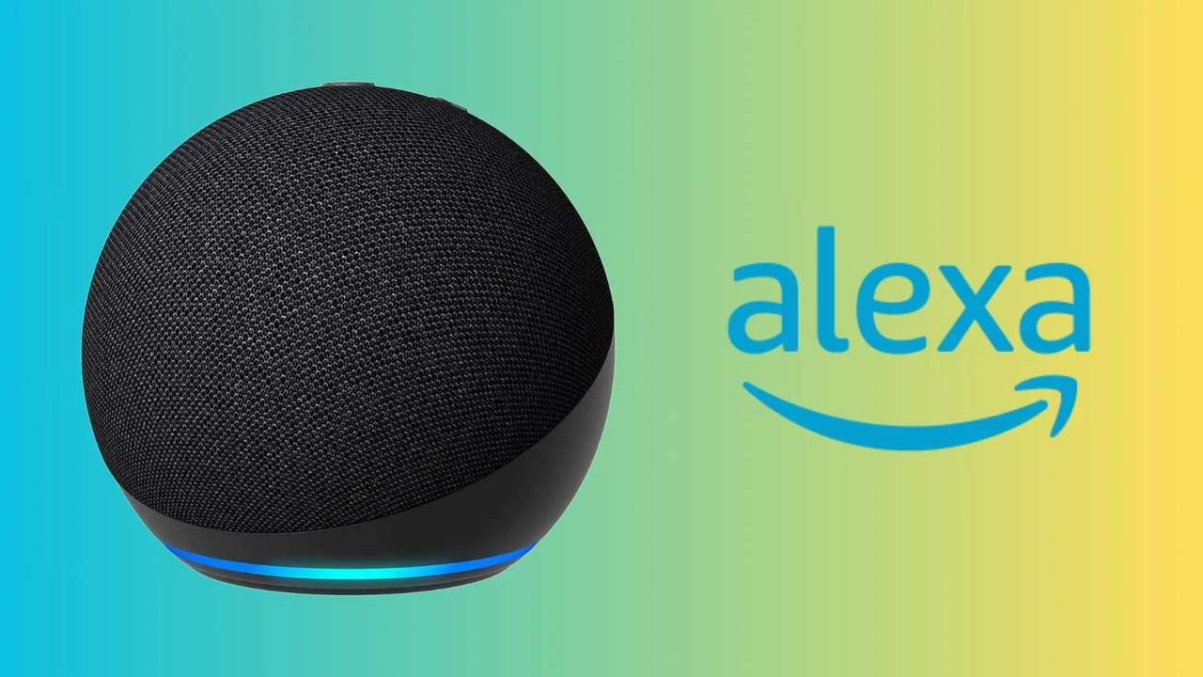
Amazon Alexa (2014)
Kullanıcıların sesli komutlarla etkileşime geçebildiği Alexa, müzik çalma, hava durumu bilgisi sağlama, alışveriş listesi oluşturma ve akıllı ev cihazlarını kontrol etme gibi çeşitli görevleri yerine getirebilir.
Amazon Echo Dot fotoğrafı

Slide 7
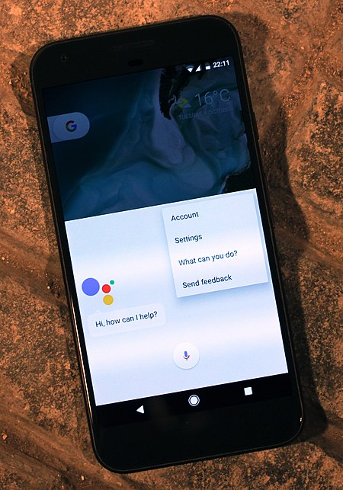
Google Asistan (2016)
Kullanıcıların sesli veya yazılı komutlarını anlayarak bilgi sağlar, hatırlatıcılar ayarlar, takvim etkinliklerini yönetir ve akıllı ev cihazlarını kontrol eder. Android ve iOS işletim sistemlerinde, Google Home gibi akıllı hoparlörlerde ve diğer birçok Google ürününde bulunabilir.
Google Asistan arayüzünden bir görüntü

Slide 8
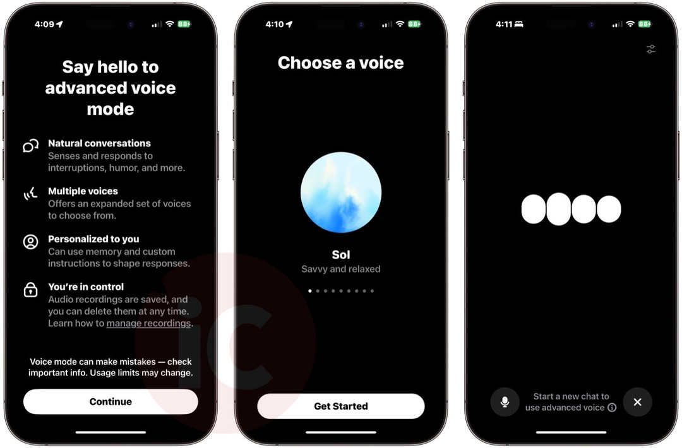
ChatGPT
Gelişmiş Ses Modu, kullanıcıların sesli komutlarını algılayarak yanıt verir ve sesli geri bildirim sunar. Bu sayede, kullanıcılar ChatGPT ile tıpkı bir insanla konuşur gibi sesli iletişim kurabilirler.
Kullanıcılar, ChatGPT'nin yanıtlarını ve davranışlarını kendi ihtiyaçlarına göre özelleştirebilirler.
ChatGPT Gelişmiş Ses Modu Arayüzü

Slide 9


Bilim Kurgu ve Kişisel Asistanlar
HAL 9000
(Heuristically Programmed Algorithmic Computer)
J.A.R.V.I.S
(Just a Rather Very Intelligent System)
HAL 9000
J.A.R.V.I.S

Slide 10
LLM nedir?
LLM, "Large Language Model" (Büyük Dil Modeli) teriminin kısaltmasıdır.
Bu modeller, geniş metin veri kümeleri üzerinde eğitilmiş yapay zeka algoritmalarıdır ve doğal dil işleme görevlerini yerine getirmek üzere tasarlanmıştır.
LLM'ler, metin oluşturma, çeviri, özetleme ve soru-cevap sistemleri gibi birçok alanda kullanılır.

Slide 11

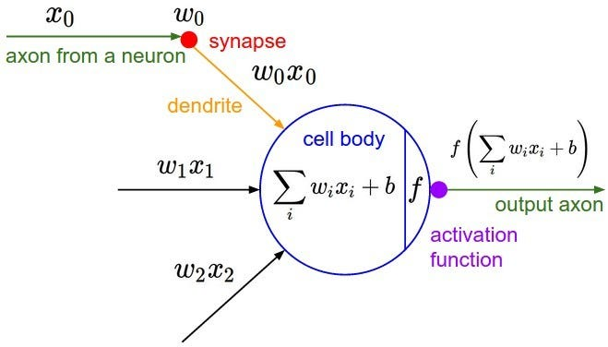
Bir Sinir Hücresinin Biyolojik Gösterimi
Bir Sinir Hücresinin Matematiksel Modeli

Slide 12

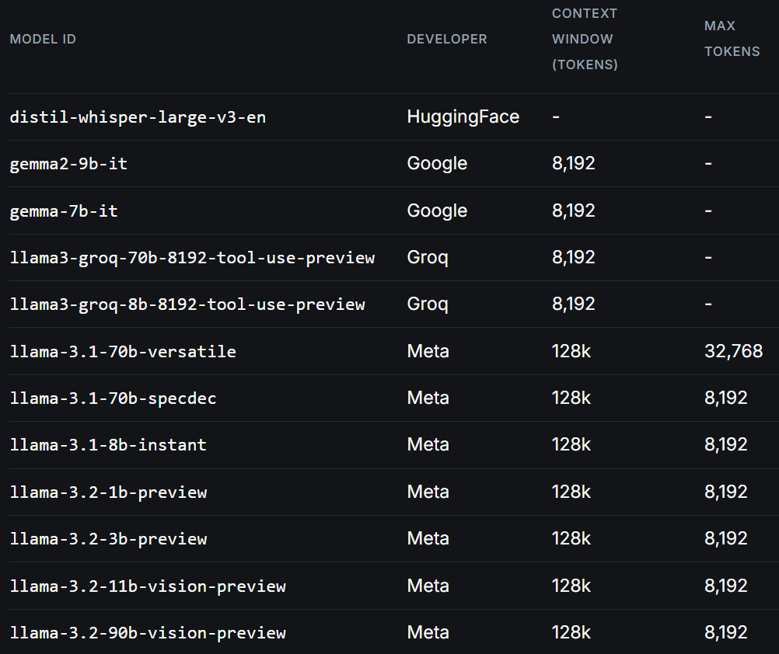
LLM Parametre Sayısı ve Context Window Limiti
Ollama
NN-SVG

Slide 13
LLM Parametre Sayısı ve Context Window Limiti
Parametre Sayısı
LLM'lerin parametre sayısı, modelin öğrenme kapasitesini ve dildeki karmaşık ilişkileri ne kadar iyi anlayıp üretebileceğini belirleyen sayısal ağırlıkların toplamıdır.

Slide 14
LLM Parametre Sayısı ve Context Window Limiti
Context Window
LLM'lerin context window'u, modelin bir seferde işleyebileceği maksimum giriş (prompt) ve yanıt (çıktı) token uzunluğunu belirleyen kapasitesidir.

Slide 15
Token de ne?
Token, bir dil modelinin metni işlemek için böldüğü en küçük anlamlı birimdir ve kelimeler, kelime parçaları ya da karakterler şeklinde olabilir. Örneğin, "Yapay zeka harikadır!" cümlesi, bir tokenizer tarafından şu şekilde tokenlere ayrılabilir:
Tokenler: ["Yapay", "zeka", "harika", "dır", "!"]
Token Sayısı: 5
Neye benziyor?
OpenAI Tokenizer

Slide 16
LLM’leri nasıl çalıştırırız?
Local
Cloud

Slide 17
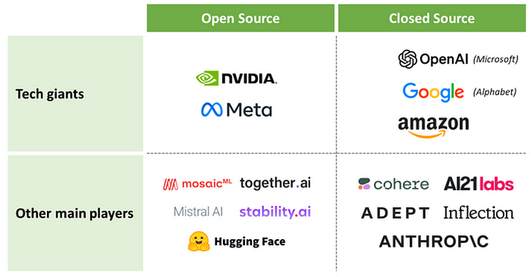

Slide 18
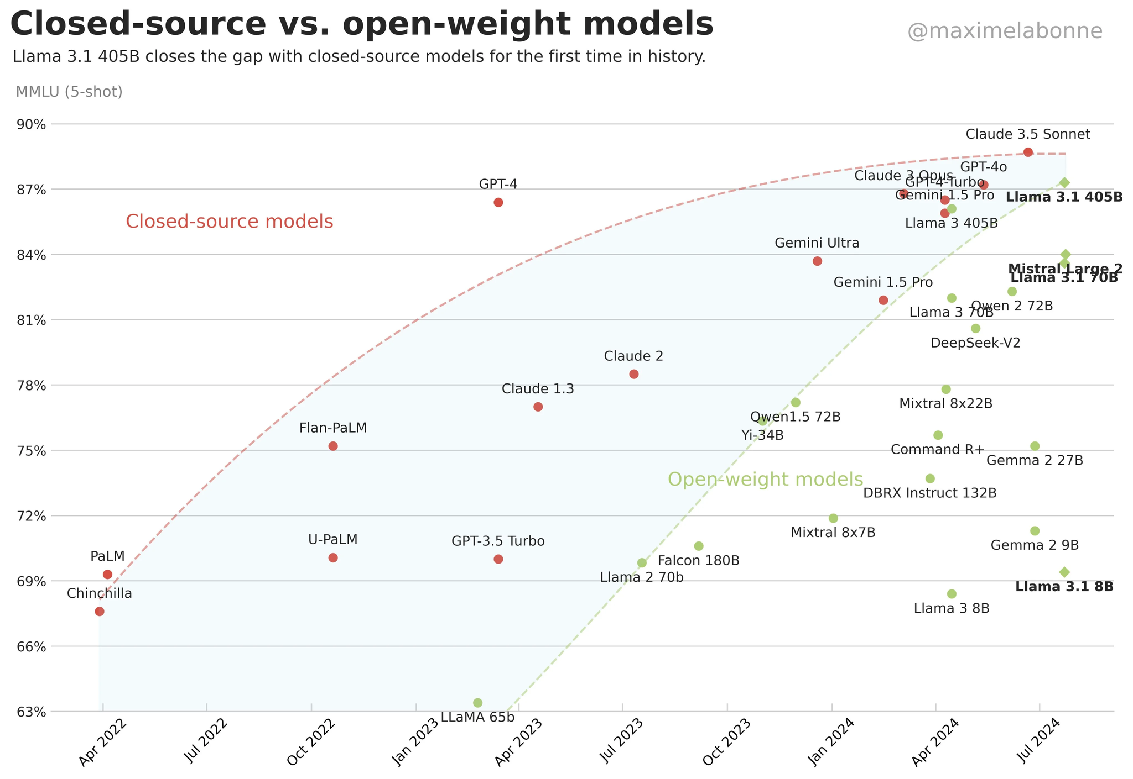

Slide 19
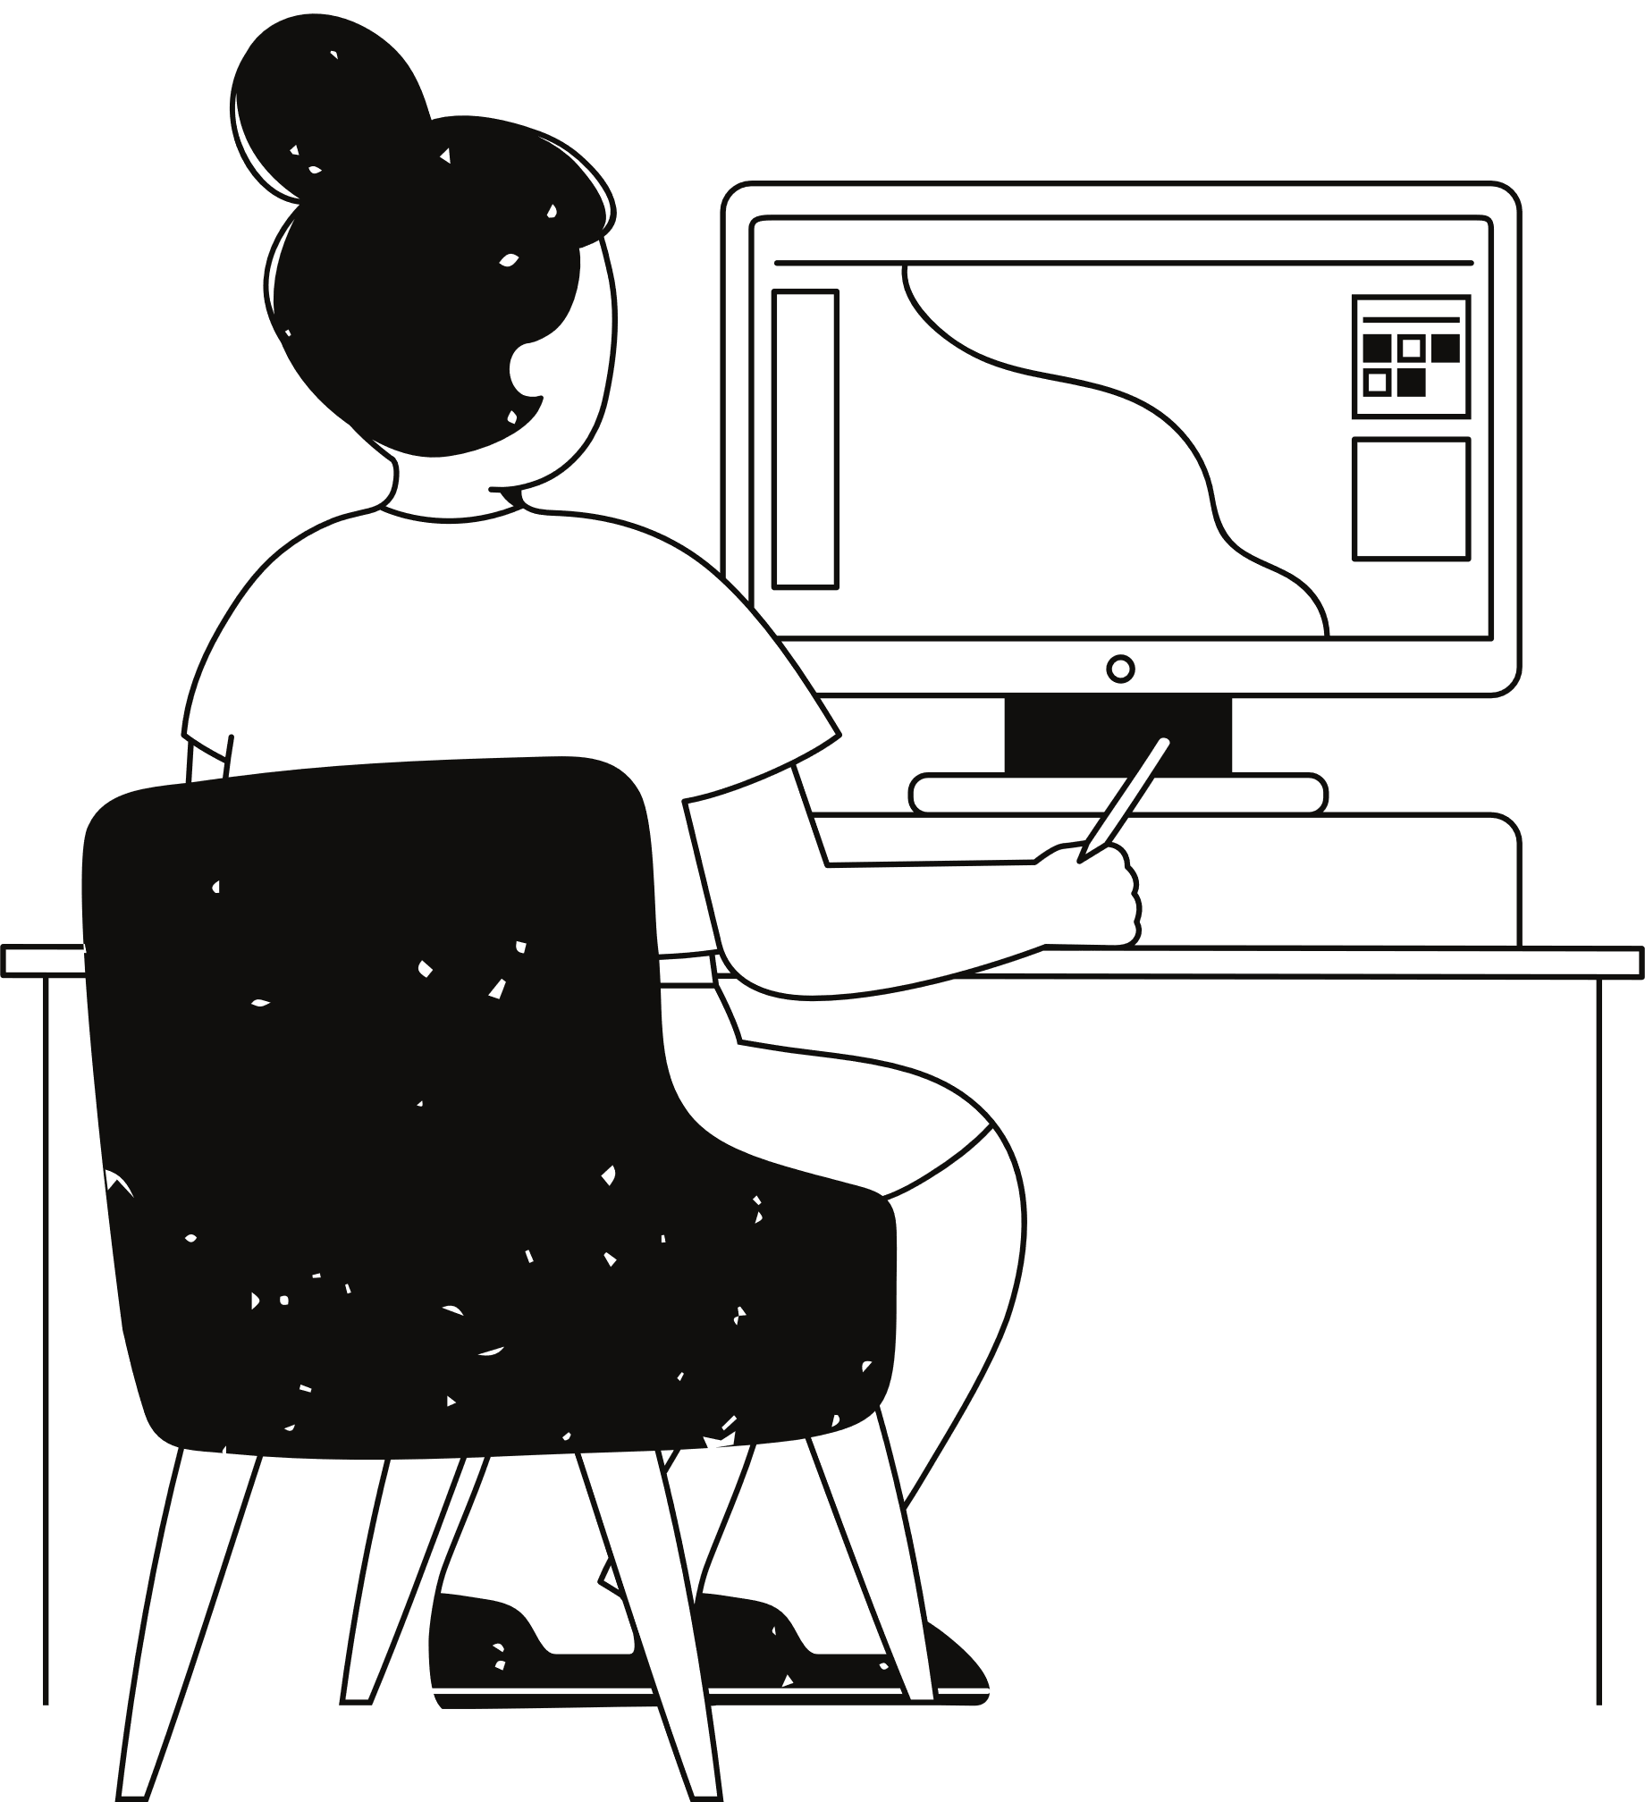
API nedir?
(Application Programming Interface)
API'ler, iki yazılım bileşeninin belirli tanımlar ve protokoller aracılığıyla birbiriyle iletişim kurmasına olanak tanıyan mekanizmalardır.
Meteoroloji müdürlüğünün yazılım sistemi, günlük hava durumu verilerini içerir. Telefonunuzdaki hava durumu uygulaması, API'ler aracılığıyla bu sistemle "konuşur" ve telefonunuzda size günlük hava durumu güncellemelerini gösterir.
Bir websiteye girdiğimizde ne olur?

Slide 20
Neden Python?
Kütüphane ekosistemi
Kolay öğrenilebilir yapı
GPU desteği
TensorFlow ve PyTorch
Açık kaynak
Akademik dünyada yaygınlık

Slide 21
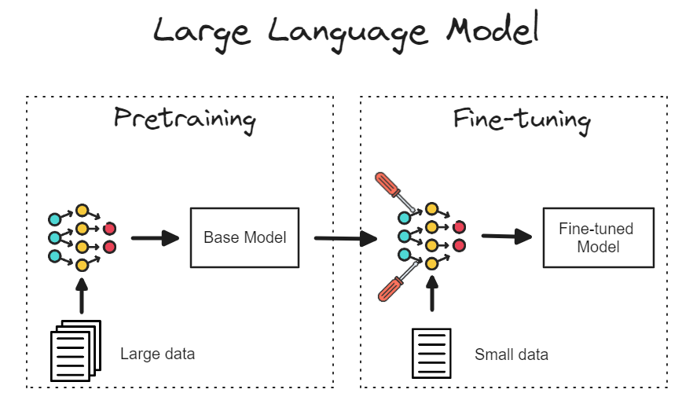

RAG ve Fine-Tuning Farkı

Slide 22
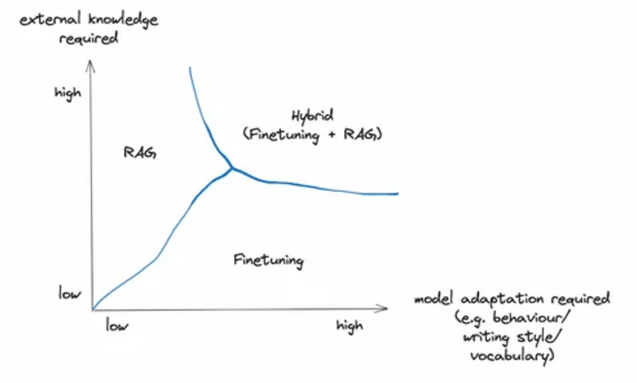
RAG ve Fine-Tuning Farkı

Slide 23
RAG neden önemli?
Cevabı olmadığında yanlış bilgi sunma.
Kullanıcı belirli, güncel bir yanıt beklediğinde güncel olmayan veya genel bilgi sunma.
Yetkili olmayan kaynaklardan yanıt oluşturma.
Farklı eğitim kaynaklarının farklı şeyler hakkında konuşmak için aynı terminolojiyi kullandığı terminoloji karışıklığı nedeniyle yanlış yanıtlar oluşturma.

Slide 24
RAG nedir?
(Retrieval-Augmented Generation)
RAG, temel modelin kendisini değiştirmeden bir LLM çıktısını hedeflenmiş bilgilerle optimize etmenin yolunu sağlar.
Hedeflenmiş bilgiler LLM'den daha güncel, belirli bir kuruluş ve sektöre özgü olabilir. Bu sayede LLM komutlara daha bağlama uygun yanıtlar sunabilir ve bu yanıtları son derece güncel verilere dayandırabilir.

Slide 25
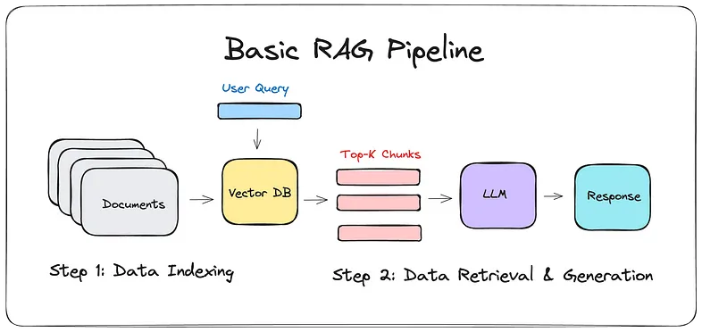

Slide 26
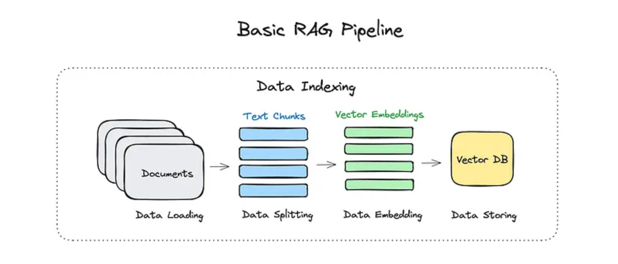

Slide 27
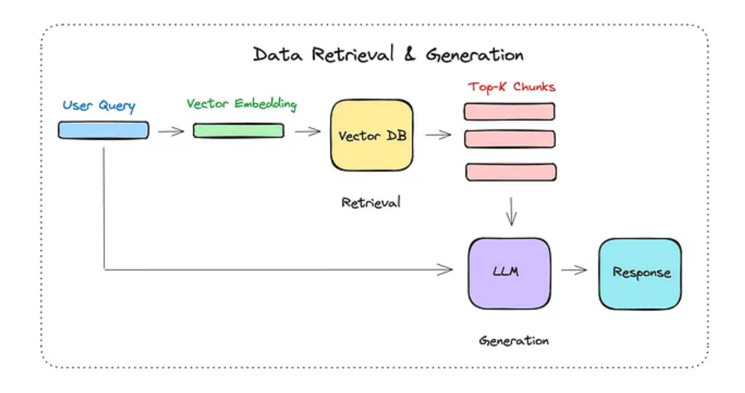

Slide 28
Embedding (Gömme) nedir?
Embedding, metin, görsel veya diğer veri türlerini makine öğrenimi modellerinin işleyebileceği matematiksel bir forma, yani vektörlere dönüştürme yöntemidir.
Embedding sayesinde veriler, anlamlarına ve özelliklerine göre matematiksel bir uzayda düzenlenir, böylece ilişkiler daha kolay analiz edilebilir ve hızlı sonuçlar elde edilebilir.

Slide 29
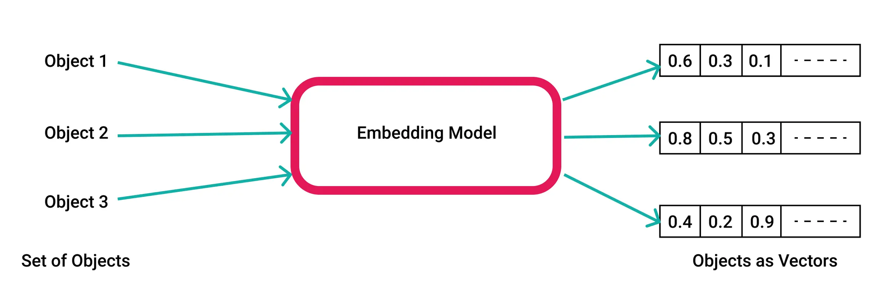

Slide 30
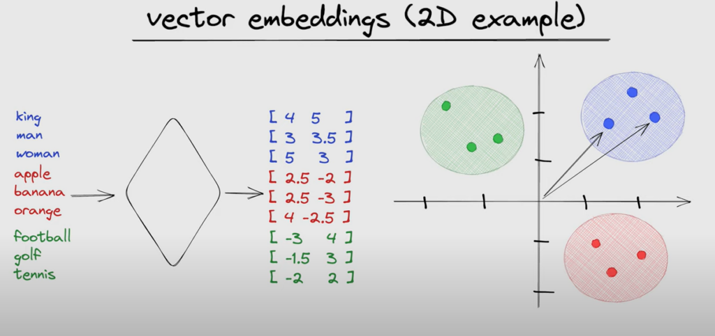

Slide 31
Vector Database
(Vektör Veritabanı) nedir?
Vektör veritabanları, embedding modeli tarafından oluşturulan vektörleri saklamak, organize etmek ve aramak için kullanılan sistemlerdir.
Bu tür veritabanları, milyonlarca veya milyarlarca vektör arasında hızlı bir şekilde benzerlik araması (similarity search) yaparak ilgili sonuçları bulmayı sağlar.

Slide 32
Popüler Vektör Veritabanları
FAISS
Pinecone
Chroma
Qdrant
Milvus

Slide 33
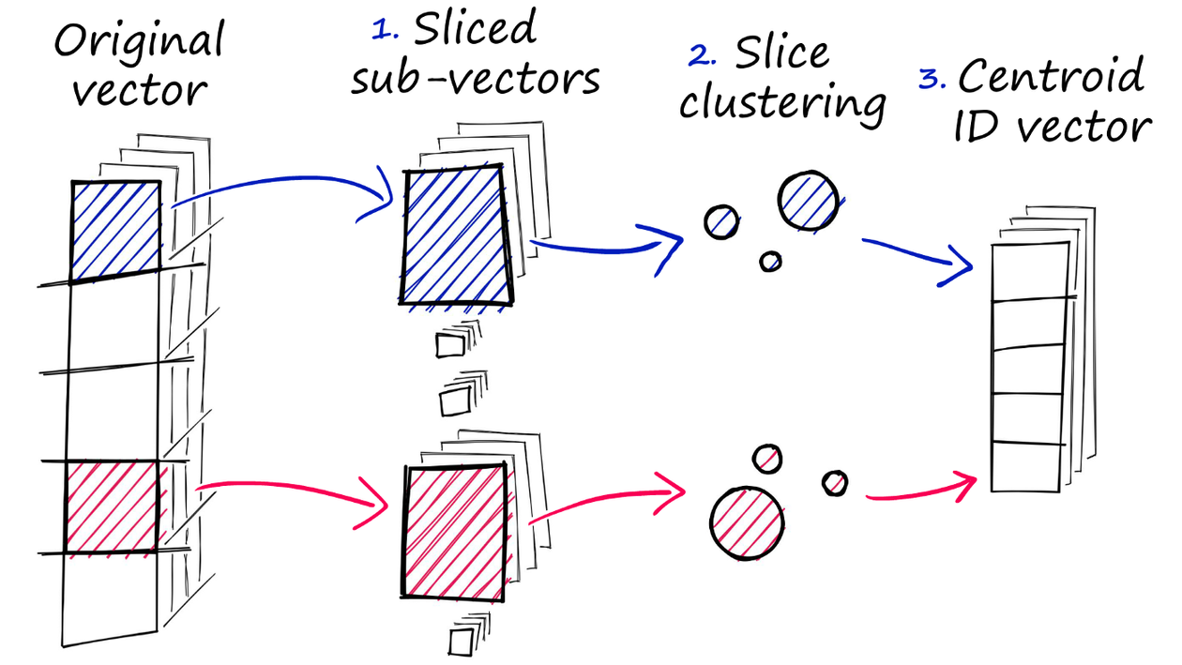
FAISS (Facebook AI Similarity Search)
Facebook tarafından geliştirilen, yüksek boyutlu vektörlerin hızlı ve verimli şekilde benzerlik aramasını ve kümeleme işlemlerini gerçekleştiren bir kütüphanedir. Özellikle büyük veri setlerinde benzer öğeleri hızlıca bulmayı sağlar.

Slide 34
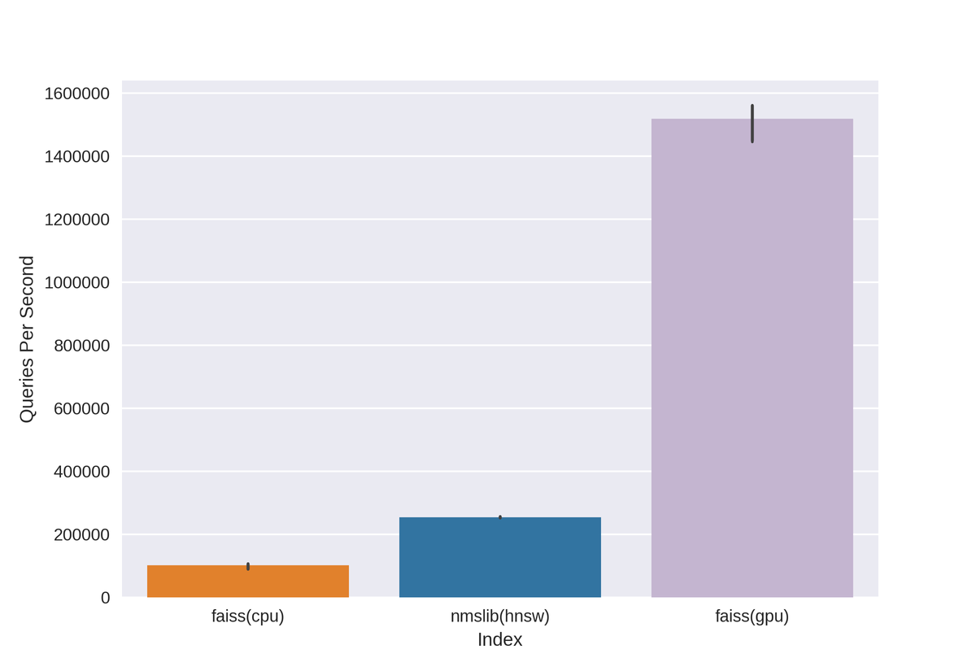
FAISS'in Temel Özellikleri:
İndeksleme: Vektörleri daha kolay bulmak için düzenler, bu sayede büyük veri setlerinde arama işlemini hızlandırır.
Kantizasyon: Haritayı bölgelere ayırır, sadece ilgili yere bakarak hızlı ve kompakt arama yapar.
Ters Dosya Yapısı (IVF): Vektörleri kutulara koyar ve arama yaparken sadece doğru kutuyu açar.
Mesafe Ölçümleri: Vektörlerin benzerliğini mesafe hesaplayarak bulur.
Arama Algoritmaları: Tam arama doğru ama yavaş, yaklaşık arama hızlı ama biraz daha az kesin sonuç verir.
Hız karşılaştırması

Slide 35
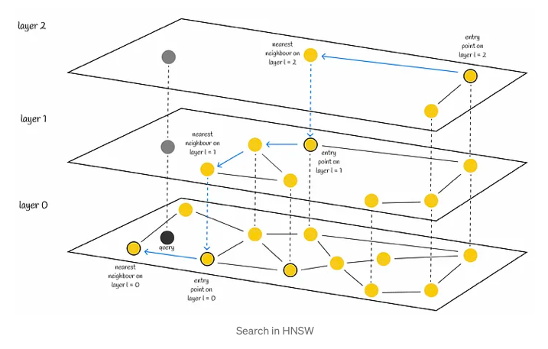

Slide 36
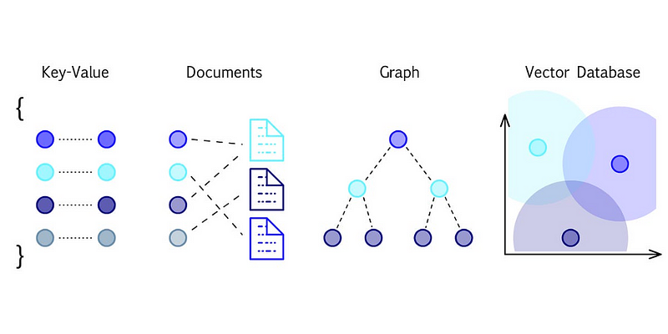

Slide 37
Uygulama Vakti

Slide 38
Daha İleri Seviye Örnekler

Slide 39
Kaynakça
https://en.wikipedia.org/wiki/Virtual_assistant
https://huggingface.co/learn/cookbook/en/advanced_rag
https://gradientflow.com/techniques-challenges-and-future-of-augmented-language-models/
https://tr.wikipedia.org/wiki/Siri
https://aws.amazon.com/tr/what-is/api/
https://console.groq.com/docs/models
https://medium.com/@drjulija/what-is-retrieval-augmented-generation-rag-938e4f6e03d1
https://www.analyticsvidhya.com/blog/2024/05/fine-tuning-vs-rag/
https://www.oracle.com/tr/artificial-intelligence/generative-ai/retrieval-augmented-generation-rag/

